Slide 1
十三、表格实验中操作—现象—结论一致性判断
重温要点 自我完善

Slide 2
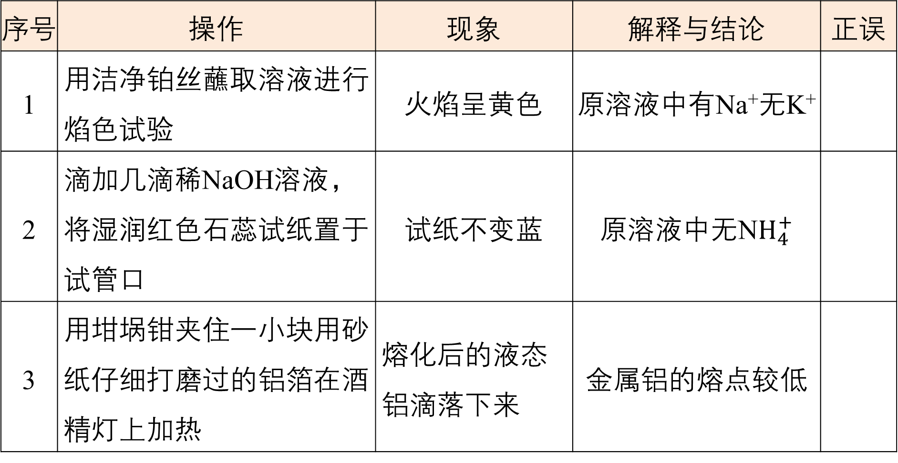
序号 | 操作 | 现象 | 解释与结论 | 正误
1 | 用洁净铂丝蘸取溶液进行焰色试验 | 火焰呈黄色 | 原溶液中有Na⁺无K⁺
2 | 滴加几滴稀NaOH溶液，将湿润红色石蕊试纸置于试管口 | 试纸不变蓝 | 原溶液中无N$H_{4}^{+}$
3 | 用坩埚钳夹住一小块用砂纸仔细打磨过的铝箔在酒精灯上加热 | 熔化后的液态铝滴落下来 | 金属铝的熔点较低
×
×
×

Slide 3
序号 | 操作 | 现象 | 解释与结论 | 正误
4 | 硝酸银溶液中加入足量NaCl溶液，再加入KI溶液 | 先出现白色沉淀，后变为黄色沉淀 | K_{sp}(AgCl)> K_{sp}(AgI)
5 | 向2 mL 2% CuSO₄溶液中滴加4~6滴2% NaOH溶液，振荡后加入0.5 mL X溶液，加热煮沸 | 未出现砖红色沉淀 | X不含醛基
6 | 等体积pH=3的HA和HB两种酸分别与足量的锌反应 | 相同时间内，HA收集到的氢气多 | HA是强酸
√
×
×

Slide 4
序号 | 操作 | 现象 | 解释与结论 | 正误
7 | 向1.0 mol·L⁻¹的NaHCO₃溶液中滴加2滴甲基橙 | 溶液呈黄色 | NaHCO₃溶液呈碱性
8 | 向NaBr溶液中加入氯水，再加入淀粉⁃KI溶液 | 溶液变蓝 | 氧化性：Cl₂>Br₂>I₂
9 | 将浓硫酸滴到蔗糖表面 | 固体变黑膨胀 | 浓硫酸有脱水性和强氧化性
10 | 常温下，相同的铝片分别投入足量的稀、浓硫酸中 | 浓硫酸中铝片先溶解完 | 反应物浓度越大，反应速率越快
×
×
√
×

Slide 5
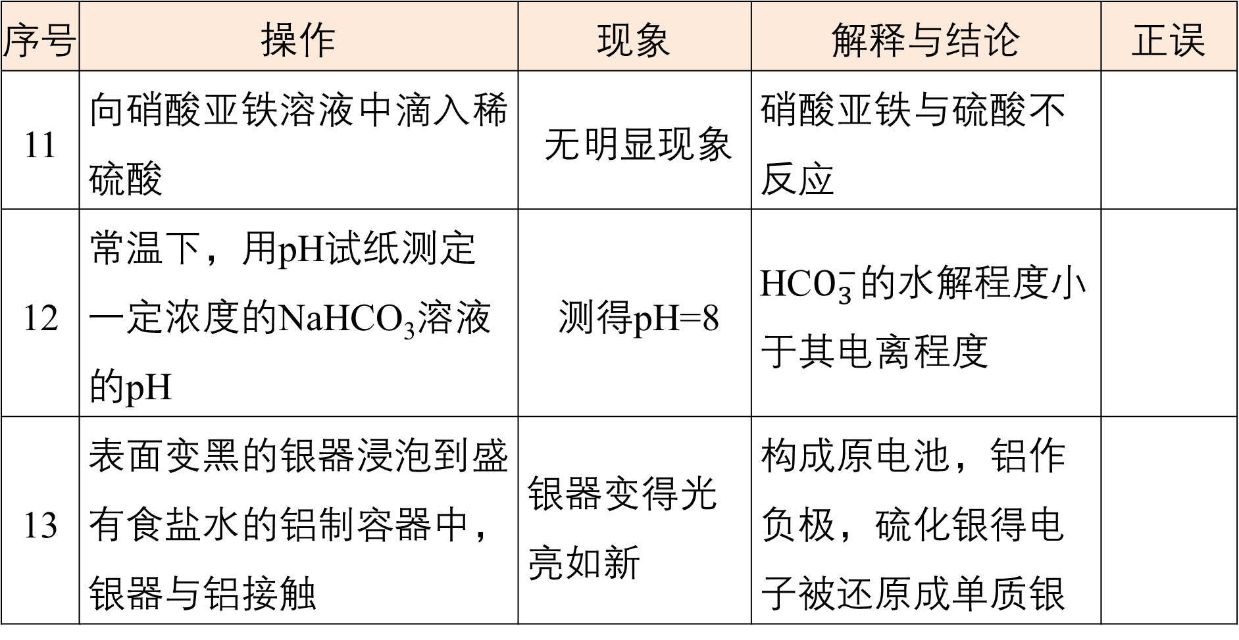
序号 | 操作 | 现象 | 解释与结论 | 正误
11 | 向硝酸亚铁溶液中滴入稀硫酸 | 无明显现象 | 硝酸亚铁与硫酸不反应
12 | 常温下，用pH试纸测定一定浓度的NaHCO₃溶液的pH | 测得pH=8 | HC$O_{3}^{−}$的水解程度小于其电离程度
13 | 表面变黑的银器浸泡到盛有食盐水的铝制容器中，银器与铝接触 | 银器变得光亮如新 | 构成原电池，铝作负极，硫化银得电子被还原成单质银
×
×
√

Slide 6
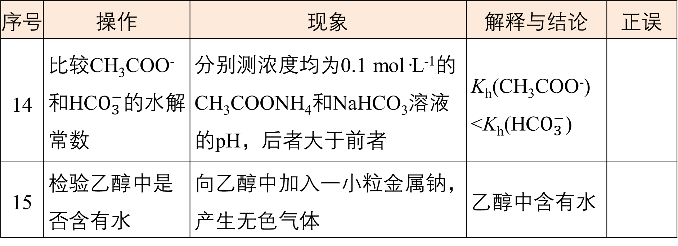
序号 | 操作 | 现象 | 解释与结论 | 正误
14 | 比较CH₃COO⁻和HC$O_{3}^{−}$的水解常数 | 分别测浓度均为0.1 mol·L⁻¹的CH₃COONH₄和NaHCO₃溶液的pH，后者大于前者 | K_{h}(CH₃COO⁻) <K_{h}(HC$O_{3}^{−}$)
15 | 检验乙醇中是否含有水 | 向乙醇中加入一小粒金属钠，产生无色气体 | 乙醇中含有水
×
×

Slide 7
序号 | 操作 | 现象 | 解释与结论 | 正误
16 | 常温下，将50 mL苯与50 mL CH₃COOH混合 | 所得混合溶液的体积为101 mL | 混合过程中削弱了CH₃COOH分子间氢键的作用力，且苯与CH₃COOH分子间的作用弱于氢键
√

Slide 8
本课结束
THANKS
更多精彩内容请登录：www.xinjiaoyu.com

